Slide 1
PHÒNG GIÁO DỤC VÀ ĐÀO TẠO ĐẠI LỘC
TRƯỜNG TH & THCS ĐẠI TÂN.
MÔN TIN HỌC 7
GV:BÙI THỊ VÂN.
NĂM HỌC: 2023 - 2024

Slide 2
HOẠT ĐỘNG
MỞ ĐẦU

Slide 3
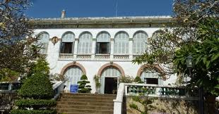
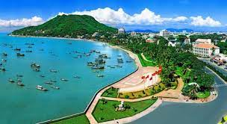
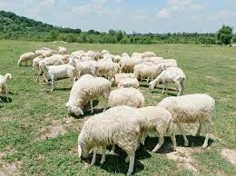
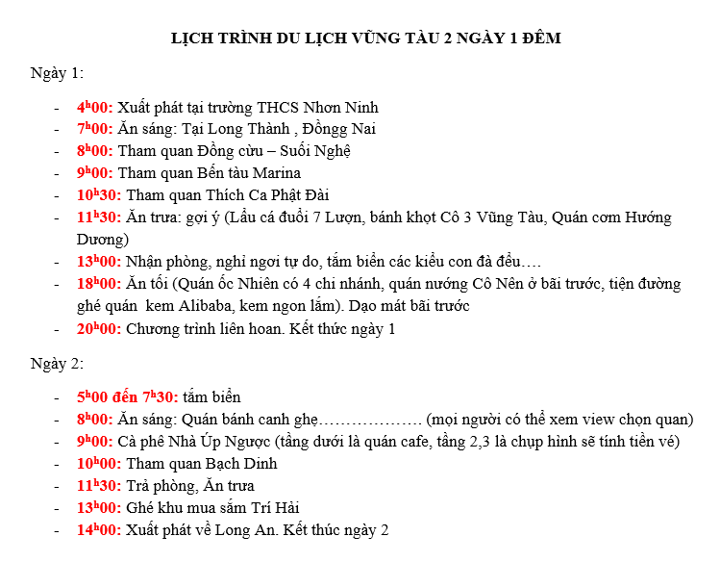
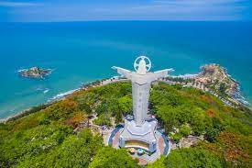
Trong một chuyến du lịch cùng gia đình, em đã ghi chép lại thông tin và chụp nhiều ảnh kỉ niệm. Các hình ảnh và thông tin đó cần được lưu trữ.

Slide 4
THẢO LUẬN
Hãy vẽ sơ đồ cây thư mục để chứa các tệp dữ liệu và đặt tên cho các thư mục đó sao cho dễ tìm kiếm và truy cập.
1

Slide 5
3p

Slide 6
CHỦ ĐỀ 1
MÁY TÍNH VÀ CỘNG ĐỒNG
BÀI 3:
QUẢN LÍ DỮ LIỆU
TRONG MÁY TÍNH
(Tiết 1)

Slide 7
HOẠT ĐỘNG
Hình thành kiến thức

Slide 8
Tiết…, Bài 3. QUẢN LÍ DỮ LIỆU TRONG MÁY TÍNH
NỘI DUNG
1.
Tên tệp và thư mục trong máy tính
2.
Các biện pháp bảo vệ dữ liệu
Thực hành: Quản lí dữ liệu trong máy tính
3.

Slide 9
Tiết…, Bài 3. QUẢN LÍ DỮ LIỆU TRONG MÁY TÍNH
1
Tên tệp và thư mục trong máy tính

Slide 10
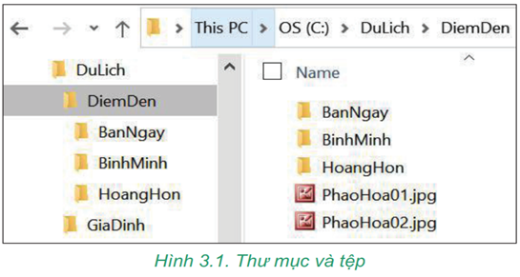
Tiết…, Bài 3. QUẢN LÍ DỮ LIỆU TRONG MÁY TÍNH
1. Tên tệp và thư mục trong máy tính
Thảo luận cặp đôi
Theo em trước khi lưu trữ dữ liệu ta cần làm gì? Tại sao?
1。
Em nên đặt tên tệp và thư mục như thế nào? Việc đặt tên tệp và thư mục như vậy có lợi ích gì?
2。
3。
Theo em các chương trình máy tính được lưu trữ dưới dạng gì?
4。
Trong hệ điều hành Windows, tệp chương trình máy tính có phần mở rộng là gì?

Slide 12
Tiết…, Bài 3. QUẢN LÍ DỮ LIỆU TRONG MÁY TÍNH
1. Tên tệp và thư mục trong máy tính
Câu 1: Trước khi lưu trữ, dữ liệu cần được phân loại để việc lưu trữ có trật tự. Tại vì giúp cho việc tìm kiếm dữ liệu nhanh hơn.
Câu 2: Nên đặt tên tệp và thư mục đơn giản, dễ hiểu. Việc đặt tên tệp và thư mục có lợi ích: cho ta biết trong đó chứa những gì. Điều đó sẽ giúp cho công việc thuận lợi hơn.
Câu 3: Các chương trình máy tính được lưu trữ dưới dạng tệp.
Câu 4: Trong hệ điều hành Windows, tệp chương trình máy tính có phần mở rộng là .exe, .com, .bat, .msi.

Slide 13
Tiết…, Bài 3. QUẢN LÍ DỮ LIỆU TRONG MÁY TÍNH
1. Tên tệp và thư mục trong máy tính
- Tên tệp và thư mục cần được đặt sao cho dễ nhớ, cho ta biết trong đó chứa những gì. Điều đó sẽ giúp cho công việc thuận lợi hơn.
- Chương trình máy tính được lưu trữ trên thiết bị nhớ giống như một tệp dữ liệu. Tệp chương trình máy tính trong hệ điều hành Windows thường có phần mở rộng .exe, .com, .bat, .msi.

Slide 14
Tiết…, Bài 3. QUẢN LÍ DỮ LIỆU TRONG MÁY TÍNH
2
Các biện pháp bảo vệ dữ liệu

Slide 15
Tiết…, Bài 3. QUẢN LÍ DỮ LIỆU TRONG MÁY TÍNH
2. Các biện pháp bảo vệ dữ liệu
Sao lưu dữ liệu
Các biện pháp
bảo vệ dữ liệu
Tài khoản người sử dụng và mật khẩu

Slide 16
Tiết…, Bài 3. QUẢN LÍ DỮ LIỆU TRONG MÁY TÍNH
2. Các biện pháp bảo vệ dữ liệu
Máy tính của em có nhiều dữ liệu quan trọng. Em muốn bảo vệ dữ liệu trong máy tính của mình thì:
3。
a) Em sẽ chọn cách bảo vệ dữ liệu nào?
b) Tại sao em chọn cách đó?
4。
c) Em hãy nêu một số biện pháp chính để bảo vệ dữ liệu?

Slide 17
Tiết…, Bài 3. QUẢN LÍ DỮ LIỆU TRONG MÁY TÍNH
2. Các biện pháp bảo vệ dữ liệu
b) Tại sao em chọn cách đó?
c) Em hãy nêu một số biện pháp chính để bảo vệ dữ liệu?
a) Em sẽ chọn cách bảo vệ dữ liệu nào?
➔Em chọn cách đó vì hiện nay có rất nhiều phần mềm độc hại có thể gây hại đến máy tính của mình, thậm chí làm mất hết các dữ liệu của mình. Nếu có phần mềm diệt virus sẽ phát hiện và ngăn chặn kịp thời các phần mềm độc hại đó và bảo vệ máy tính cũng như dữ liệu trong máy tính của chúng ta.
➔Em sẽ sử dụng phần mềm diệt virus.
➔ Các biện pháp chính để bảo vệ: sao lưu dữ liệu, tài khoản người sử dụng và mật khẩu, phần mềm chống virus.
4。

Slide 18
Tiết…, Bài 3. QUẢN LÍ DỮ LIỆU TRONG MÁY TÍNH
2. Các biện pháp bảo vệ dữ liệu
a。
Sao lưu dữ liệu
1. Sao lưu dữ liệu là gì?
THẢO LUẬN
2. Để sao lưu thì em sao lưu bằng thiết bị lưu trữ nào?
3. Tại sao lựa chọn thiết bị đó?
4. Theo em dữ liệu cần bao lâu thì sao lưu lên thiết bị lưu trữ để tránh bị mất hoặc bị hỏng dữ liệu?

Slide 19
5p

Slide 20
Tiết…, Bài 3. QUẢN LÍ DỮ LIỆU TRONG MÁY TÍNH
2. Các biện pháp bảo vệ dữ liệu
a。
Sao lưu dữ liệu
1. Sao lưu dữ liệu là tạo ra bản sao các tệp và thư mục rồi lưu chúng lên một thiết bị lưu trữ.
2. Thiết bị lưu trữ: ổ cứng ngoài, USB, đĩa quang, lưu trữ nhờ công nghệ đám mây.
3. Tại vì: + Ổ cứng ngoài: dung lượng lớn, tiện sử dụng.
+ USB: nhỏ gọn, tiện sử dụng, khá bền.
+ Đĩa quang: chi phí thấp, khó bị nhiễm virus.
+ Lưu trữ nhờ công nghệ đám mây: truy cập được bằng bất kì máy tính nào có kết nối Internet, sao lưu từ xa.
4. Dữ liệu cần được sao lưu thường xuyên lên thiết bị lưu trữ để tránh bị mất hoặc bị hỏng dữ liệu.

Slide 21
Tiết…, Bài 3. QUẢN LÍ DỮ LIỆU TRONG MÁY TÍNH
2. Các biện pháp bảo vệ dữ liệu
a。
Sao lưu dữ liệu
Dữ liệu cần được sao lưu thường xuyên lên thiết bị lưu trữ ngoài máy tính chứa dữ liệu gốc để tránh bị mất hoặc bị hỏng dữ liệu.

Slide 22
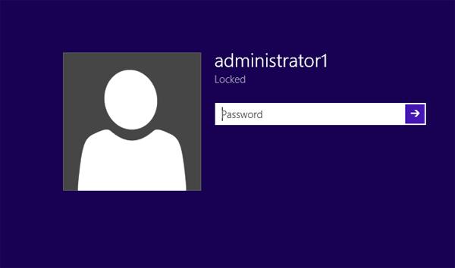
Tiết…, Bài 3. QUẢN LÍ DỮ LIỆU TRONG MÁY TÍNH
2. Các biện pháp bảo vệ dữ liệu
Để bảo vệ dữ liệu, tránh bị người khác truy cập trái phép, em có nên đặt mật khẩu cho tài khoản của mình trên máy tính không?
b。
Tài khoản người sử dụng và mật khẩu
3。
4。
Nên đặt mật khẩu cho tài khoản của mình trên máy tính.

Slide 23
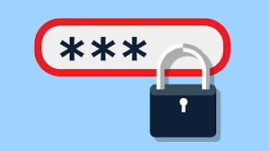
Tiết…, Bài 3. QUẢN LÍ DỮ LIỆU TRONG MÁY TÍNH
2. Các biện pháp bảo vệ dữ liệu
b。
Tài khoản người sử dụng và mật khẩu
Em nên đặt mật khẩu như thế nào để bảo vệ dữ liệu?
Nên đặt mật khẩu: gồm ít nhất 8 ký tự, gồm cả chữ số, chữ in hoa, chữ thường, các kí hiệu đặc biệt…. Không nên đặt mật khẩu là tên mình hoặc tên người thân, sđt, ngày sinh…

Slide 24
Tiết…, Bài 3. QUẢN LÍ DỮ LIỆU TRONG MÁY TÍNH
2. Các biện pháp bảo vệ dữ liệu
b。
Tài khoản người sử dụng và mật khẩu
- Việc đặt mật khẩu cho tài khoản người sử dụng trên máy tính và trên Internet sẽ giúp bảo vệ dữ liệu khỏi sự truy cập trái phép.
- Mật khẩu đặt thường gồm ít nhất 8 ký tự, gồm cả chữ số, chữ in hoa, chữ thường, các kí hiệu đặc biệt…. Không nên đặt mật khẩu là tên mình hoặc tên người thân, sđt, ngày sinh…

Slide 25
Tiết…, Bài 3. QUẢN LÍ DỮ LIỆU TRONG MÁY TÍNH
2. Các biện pháp bảo vệ dữ liệu
Em hãy kể tên các loại phần mềm độc hại có thể làm hỏng dữ liệu và các chương trình trong máy tính?
c。
Phần mềm chống virus
Các loại phần mềm độc hại: virus, sâu, phần mềm gián điệp,...

Slide 26
Tiết…, Bài 3. QUẢN LÍ DỮ LIỆU TRONG MÁY TÍNH
2. Các biện pháp bảo vệ dữ liệu
c。
Phần mềm chống virus
Để dữ liệu được an toàn, em cần làm gì?
Cần cài phần mềm chống virus, phần mềm đó phải thường xuyên hoạt động và được cập nhật.

Slide 27
Tiết…, Bài 3. QUẢN LÍ DỮ LIỆU TRONG MÁY TÍNH
2. Các biện pháp bảo vệ dữ liệu
c。
Phần mềm chống virus
Cần bảo vệ dữ liệu bằng cách không sử dụng phần mềm không rõ nguồn gốc và luôn bật chế độ bảo vệ máy tính của phần mềm diệt virus.

Slide 28
HOẠT ĐỘNG
Luyện tập

Slide 29
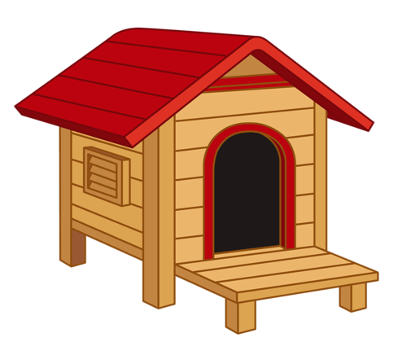
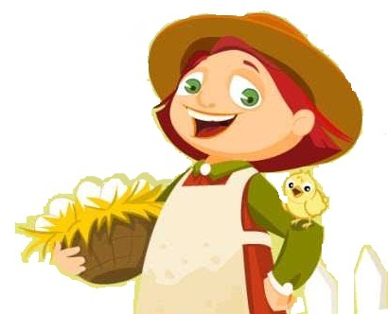
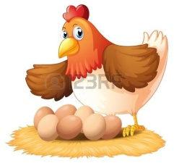
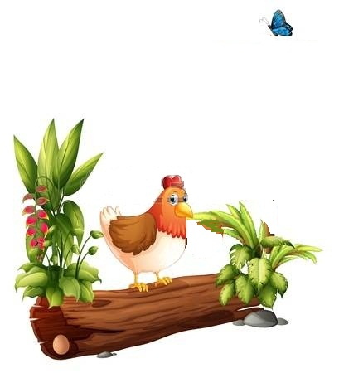
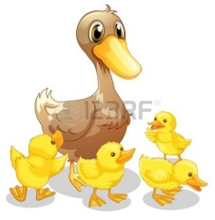
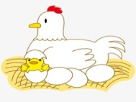
Trò Chơi
Bắt đầu
THU HOẠCH TRỨNG GÀ
Hãy xem hướng dẫn cách thu hoạch trứng nhé!

Slide 30
Chia lớp thành hai đội. Các đội lần lượt giúp bác nông dân thu hoạch trứng bằng cách trả lời các câu hỏi. Nếu HS trả lời đúng thì trứng sẽ vào giỏ bác nông dân.

Slide 31
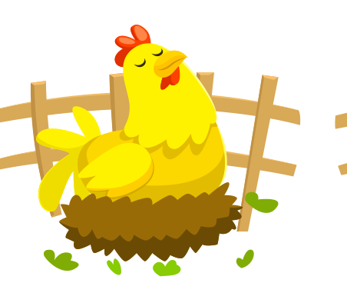
Đến giờ thu hoạch rồi ^^

Slide 32
Câu 1:Để việc tìm kiếm dữ liệu trong máy tính được dễ dàng và nhanh chóng, khi đặt tên thư mục và tệp em nên:
Yeah, Đúng rồi,
bạn giỏi quá!
A. Đặt tên sao cho dễ nhớ và để biết trong đó chứa gì.
B. Đặt tên theo ý thích như tên người thân hay tên thú cưng.
C. Đặt tên giống như trong ví dụ của sách giáo khoa.
Ồ, tiếc quá, sai mất rồi!
D. Đặt tên tuỳ ý, không cần theo quy tắc gì.

Slide 33
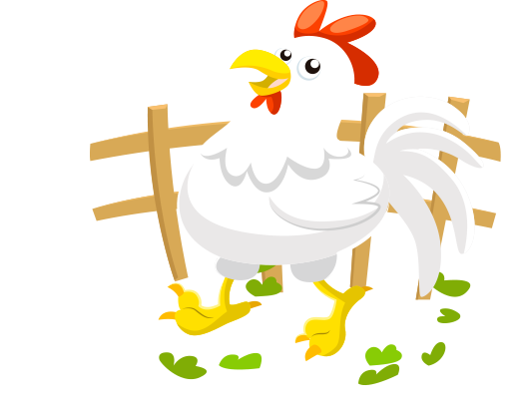
Câu 2:Tệp có phần mở rộng .exe thuộc loại tệp gì?
Yeah, Đúng rồi,
bạn giỏi quá!
A. Không có loại tệp này.
B. Tập dữ liệu của phần mềm Microsoft Word.
C. Tệp chương trình máy tính.
Ồ, tiếc quá, sai mất rồi!
D.Tệp dữ liệu video.

Slide 34
Câu 3: Mật khẩu nào sau đây là mạnh nhất?
Yeah, Đúng rồi,
bạn giỏi quá!
A. 12345678.
B. AnMinhKhoa.
Ồ, tiếc quá, sai mất rồi!
C. 2n#M1nhKhoa.
D. matkhau.

Slide 35
Câu 4:Hãy chọn những phát biểu sai?
Yeah, Đúng rồi,
bạn giỏi quá!
A. Lưu trữ bằng thẻ nhớ, USB dễ bị rơi, mất dữ liệu nhưng thuận tiện.
B. Lưu trữ bằng đĩa CD cần phải có đầu ghi đĩa nhưng dung lượng rất lớn.
B. Lưu trữ bằng đĩa CD cần phải có đầu ghi đĩa nhưng dung lượng rất lớn.
C. Lưu trữ bằng công nghệ đám mây tránh được rơi, mất, hỏng dữ liệu.
Ồ, tiếc quá, sai mất rồi!
D. Lưu trữ bằng đĩa cứng ngoài vừa nhỏ gọn vừa có dung lượng lớn.

Slide 36
HOẠT ĐỘNG
VẬN DỤNG

Slide 37
0
5
10
15
20
25
30
35
40
45
50
55
60
65
70
75
80
85
90
95
100
105
110
115
120
125
130
135
140
145
150
155
160
165
170
175
180
180
Bài 1/SGK. Em hãy lựa chọn một thiết bị lưu trữ để sao lưu thư mục “DuLich”. Giải thích tại sao em lựa chọn cách sao lưu đó.
Thảo luận nhóm

Slide 38
Bài 1/SGK. Em hãy lựa chọn một thiết bị lưu trữ để sao lưu thư mục “DuLich”. Giải thích tại sao em lựa chọn cách sao lưu đó.
Để sao lưu thư mục "DuLich", em lựa chọn sao lưu nhờ công nghệ đám mây vì lưu trữ nhờ công nghệ đám mây có thể sao lưu từ xa, truy cập bằng bất kì máy tính có kết nối Internet và dung lượng sao lưu khá lớn. Ngoài ra, em không sợ bị thất lạc hay hỏng dữ liệu nếu sao lưu bằng công nghệ đám mây. Em sẽ lựa chọn một vài dịch vụ sao lưu uy tín như Google Drive, OneDrive.

Slide 39
HƯỚNG DẪN VỀ NHÀ
Học bài, xem lại nội dung bài đã học để chuẩn bị cho tiết thực hành sau.

